Slide 1
Mohnwürfel
Quelle:

Slide 2
Ich brauche:

Slide 3
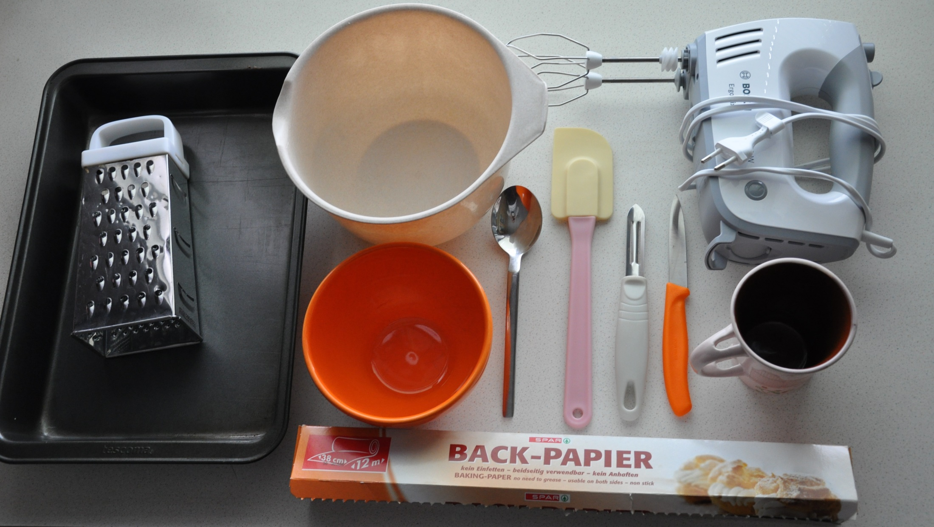
Geschirr,…
einen Handmixer
ein Blech
eine Schüssel
eine Backschaufel
eine Raffel
einen Löffel
eine kleine
Schüssel
eine Schale
einen Obstschäler
einen Messer

Slide 4
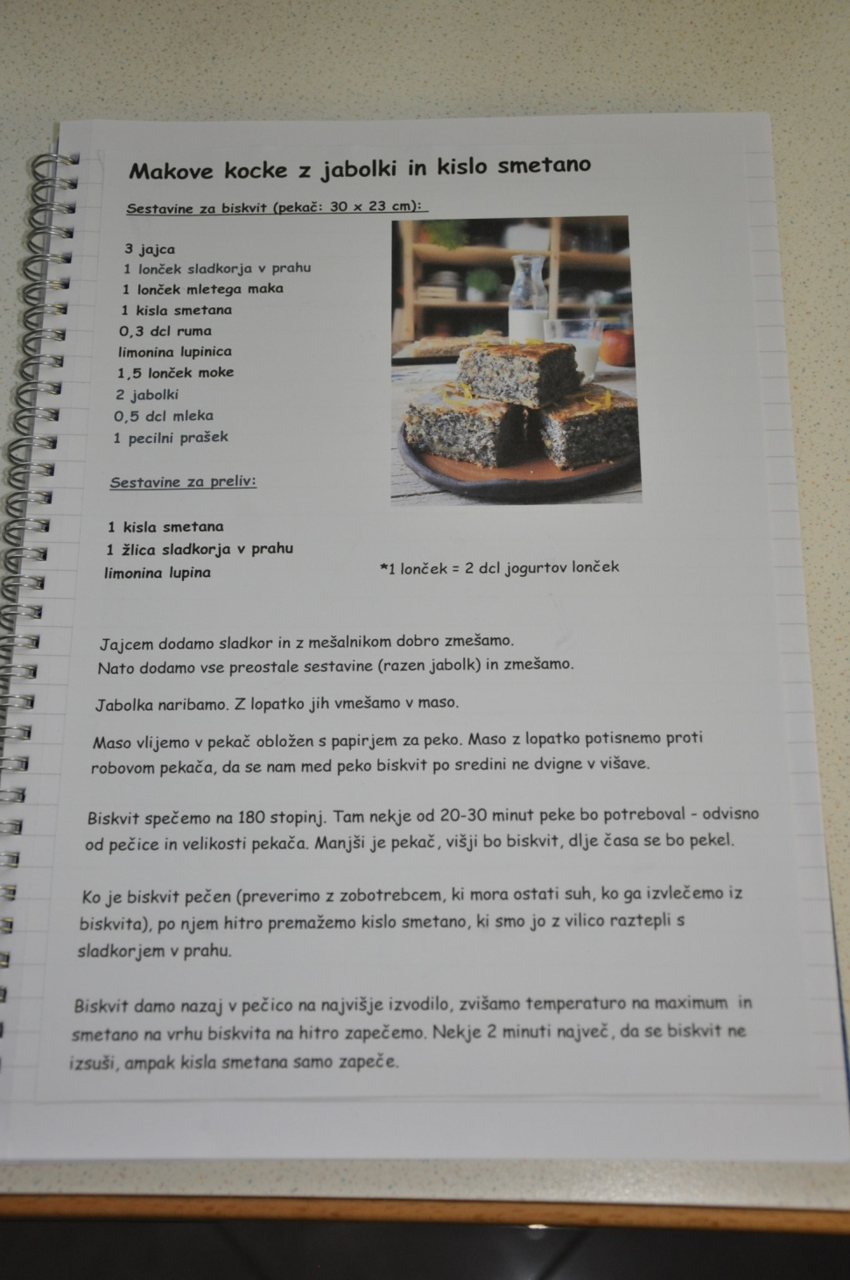
...ein Rezept,…

Slide 5
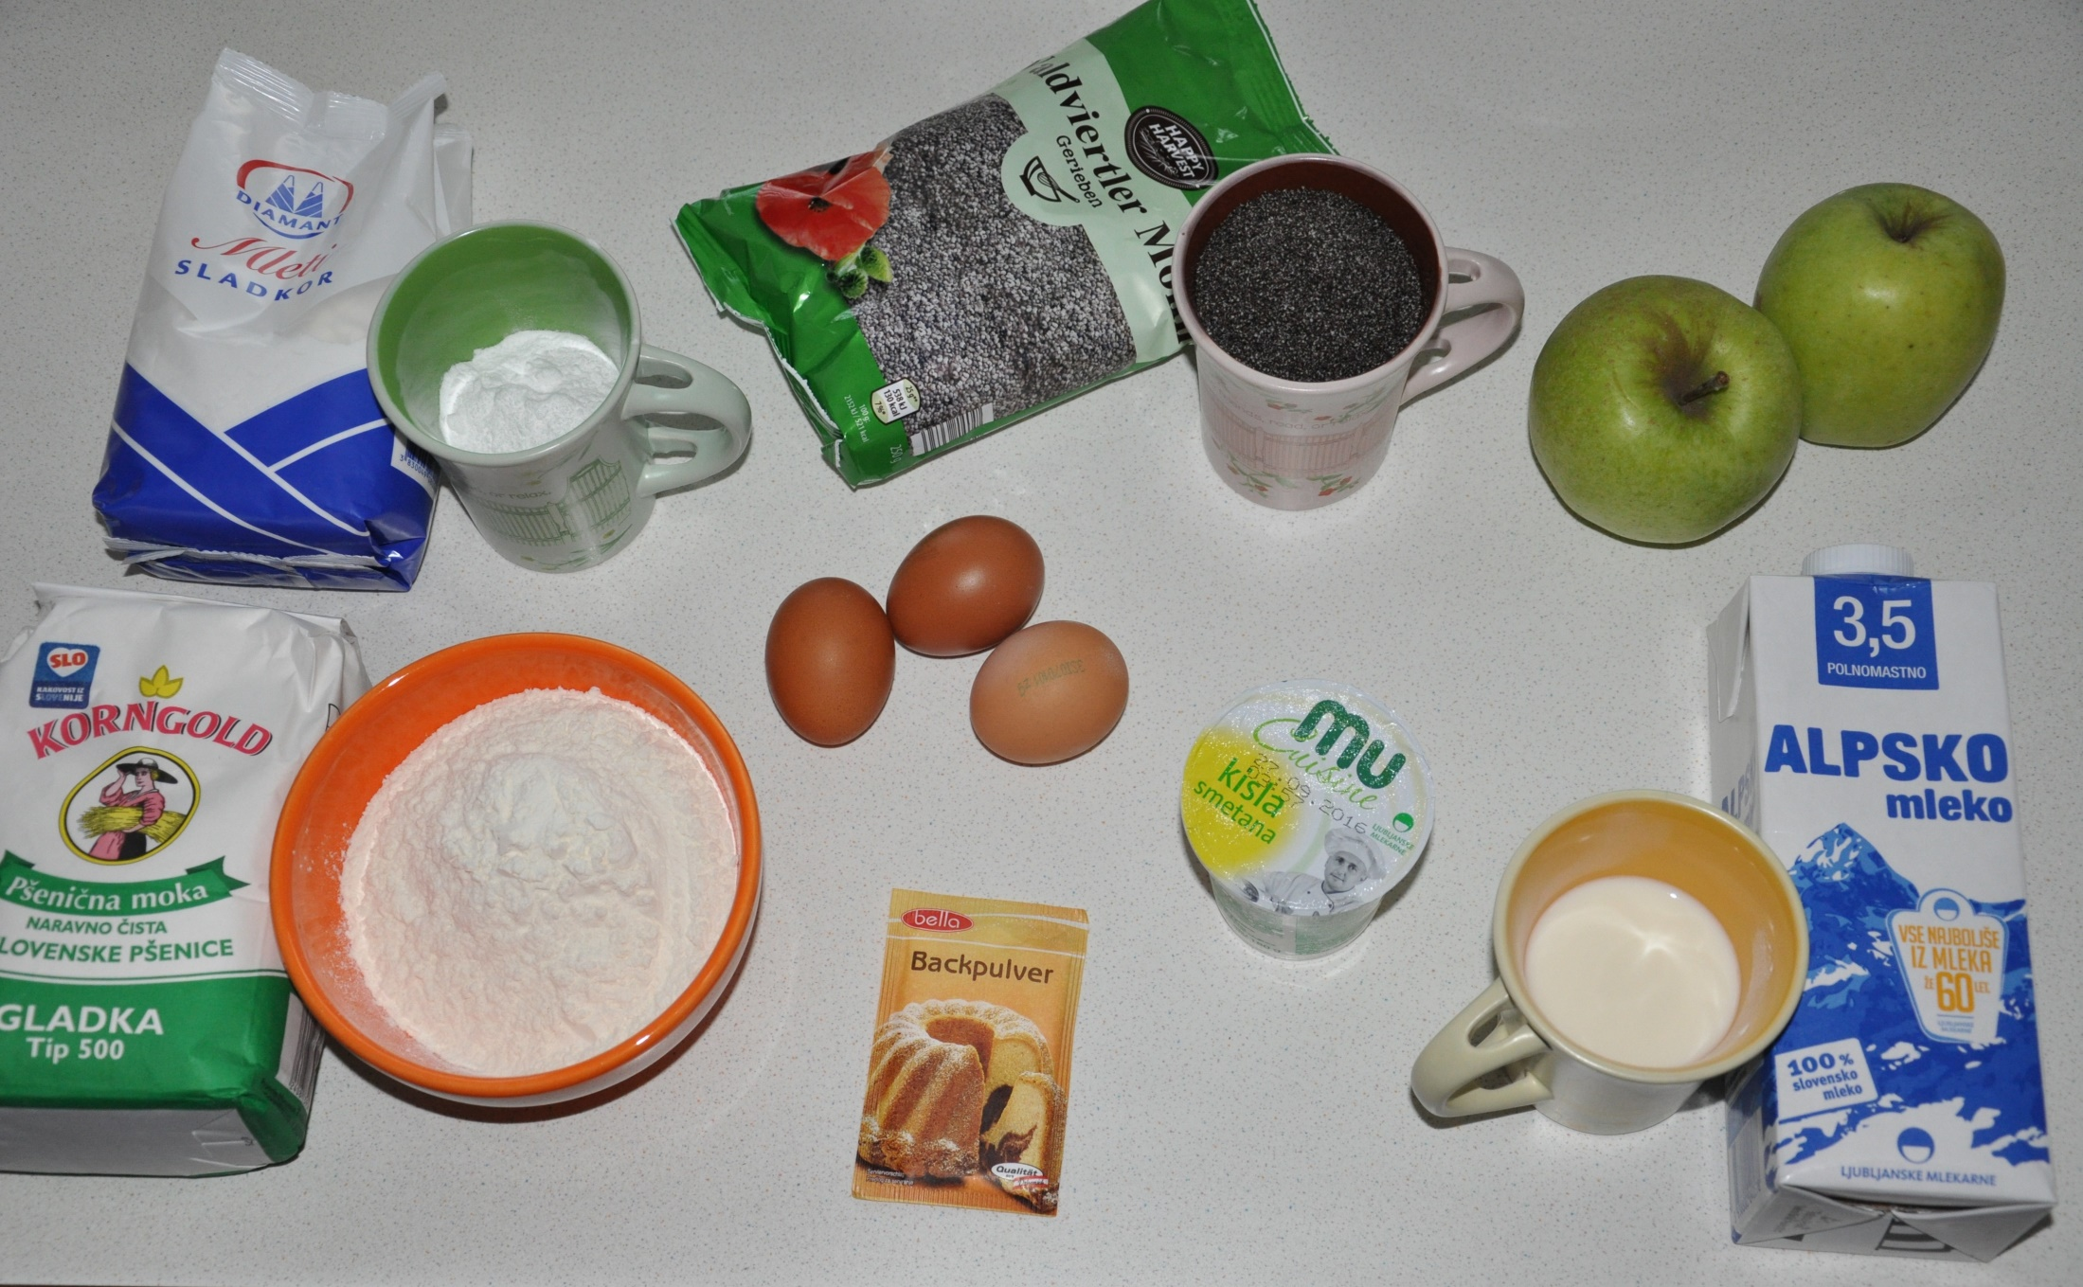
…und Zutaten:
eine Schale
gemahlenen Mohn
eine Schale
Staubzucker
zwei Äpfel
drei Eier
einen Becher
Sauerrahm
1 ½ Schalen Mehl
eine ½ Schale
Milch
eine Packung
Backpulver

Slide 6
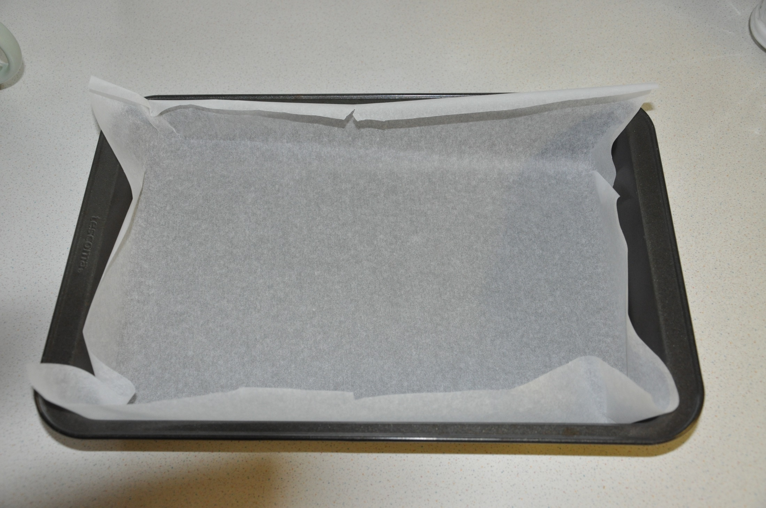
Ich lege das Blech mit
Backpapier aus.

Slide 7
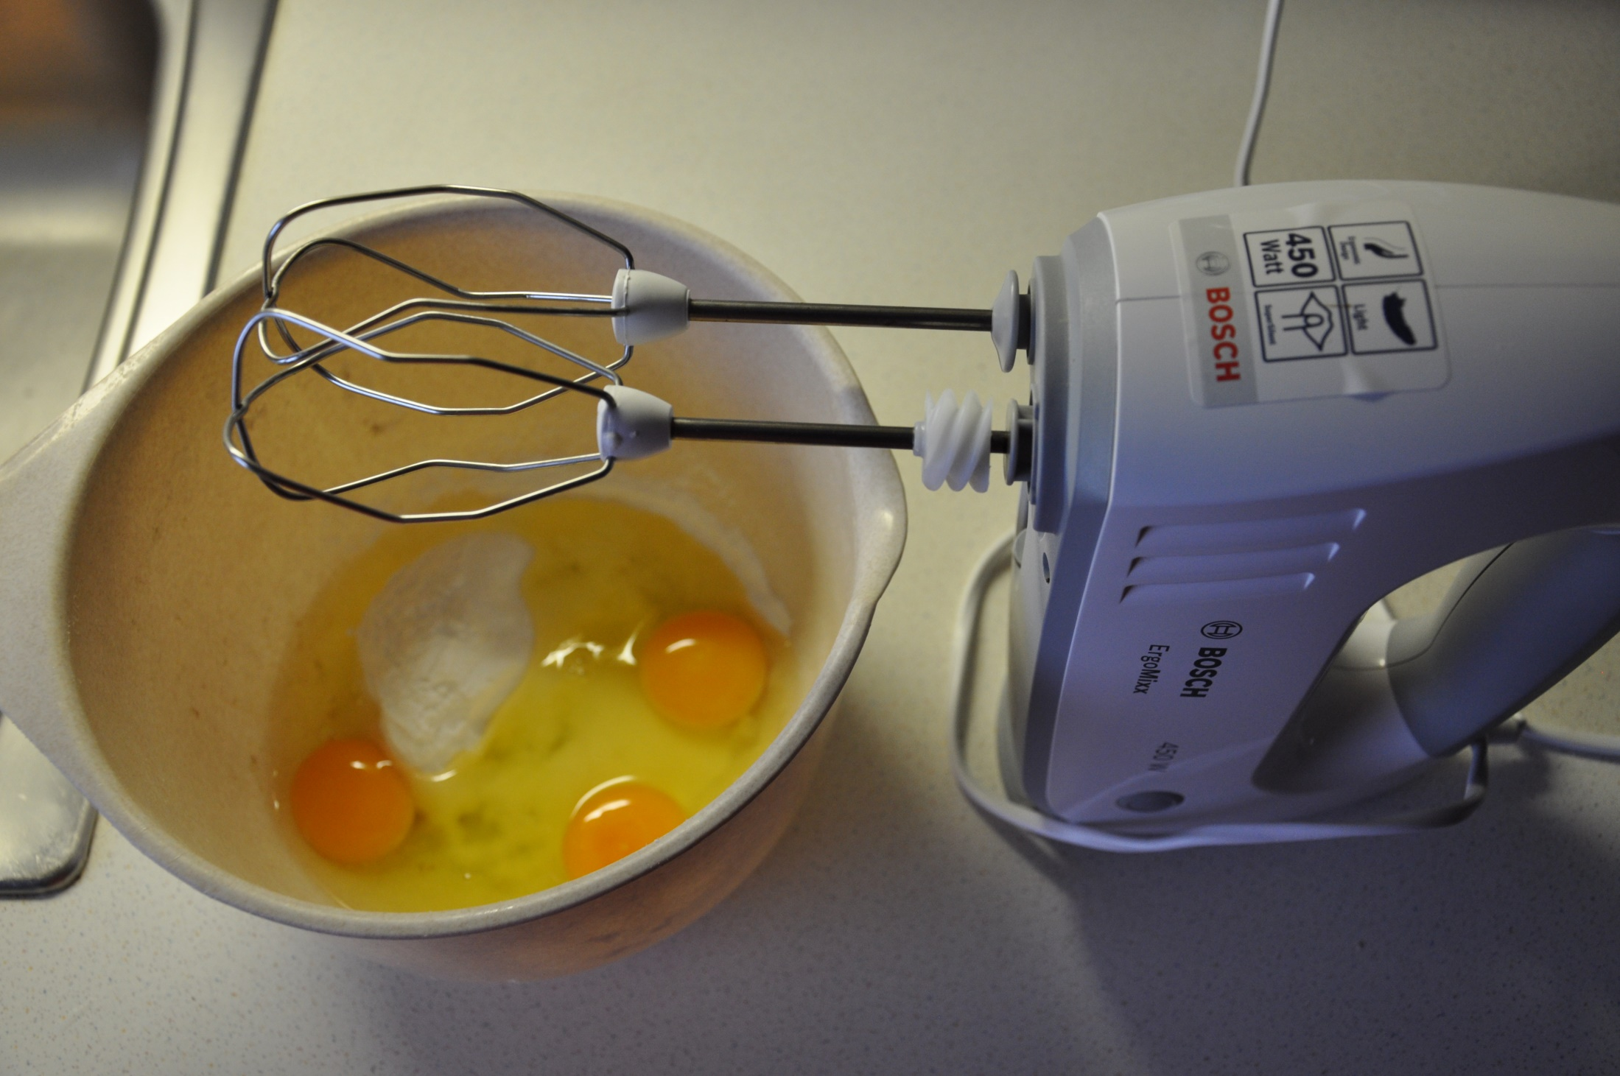
Eier und Staubzucker schaumig rühren.

Slide 8
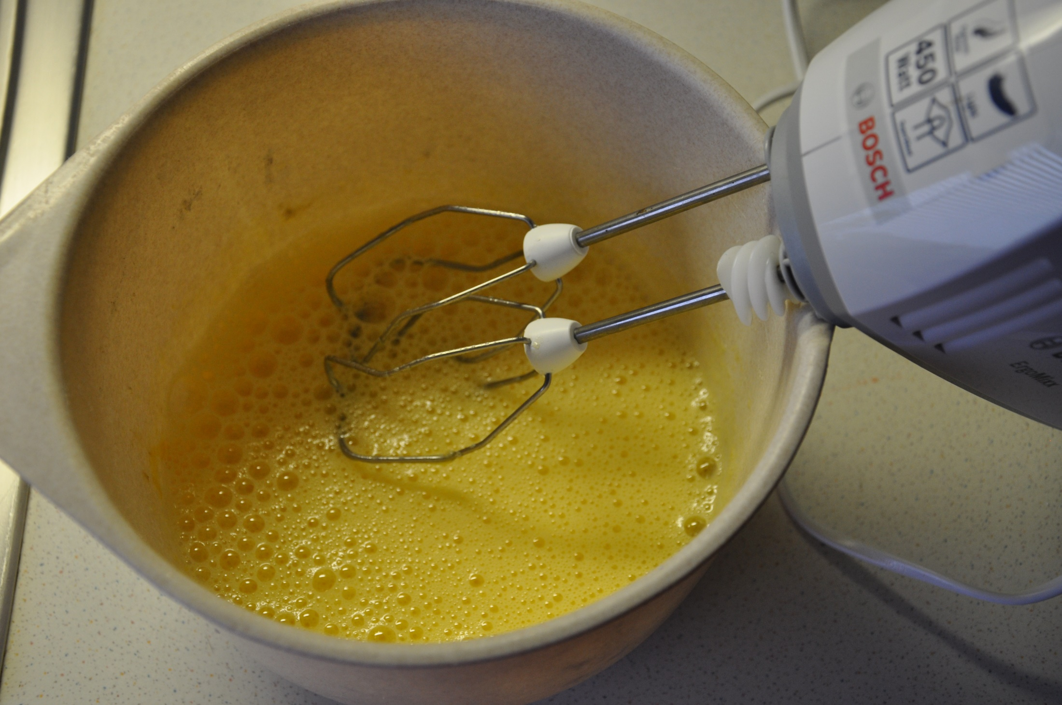
Ich gebe Mehl, Backpulver und Milch dazu.

Slide 9
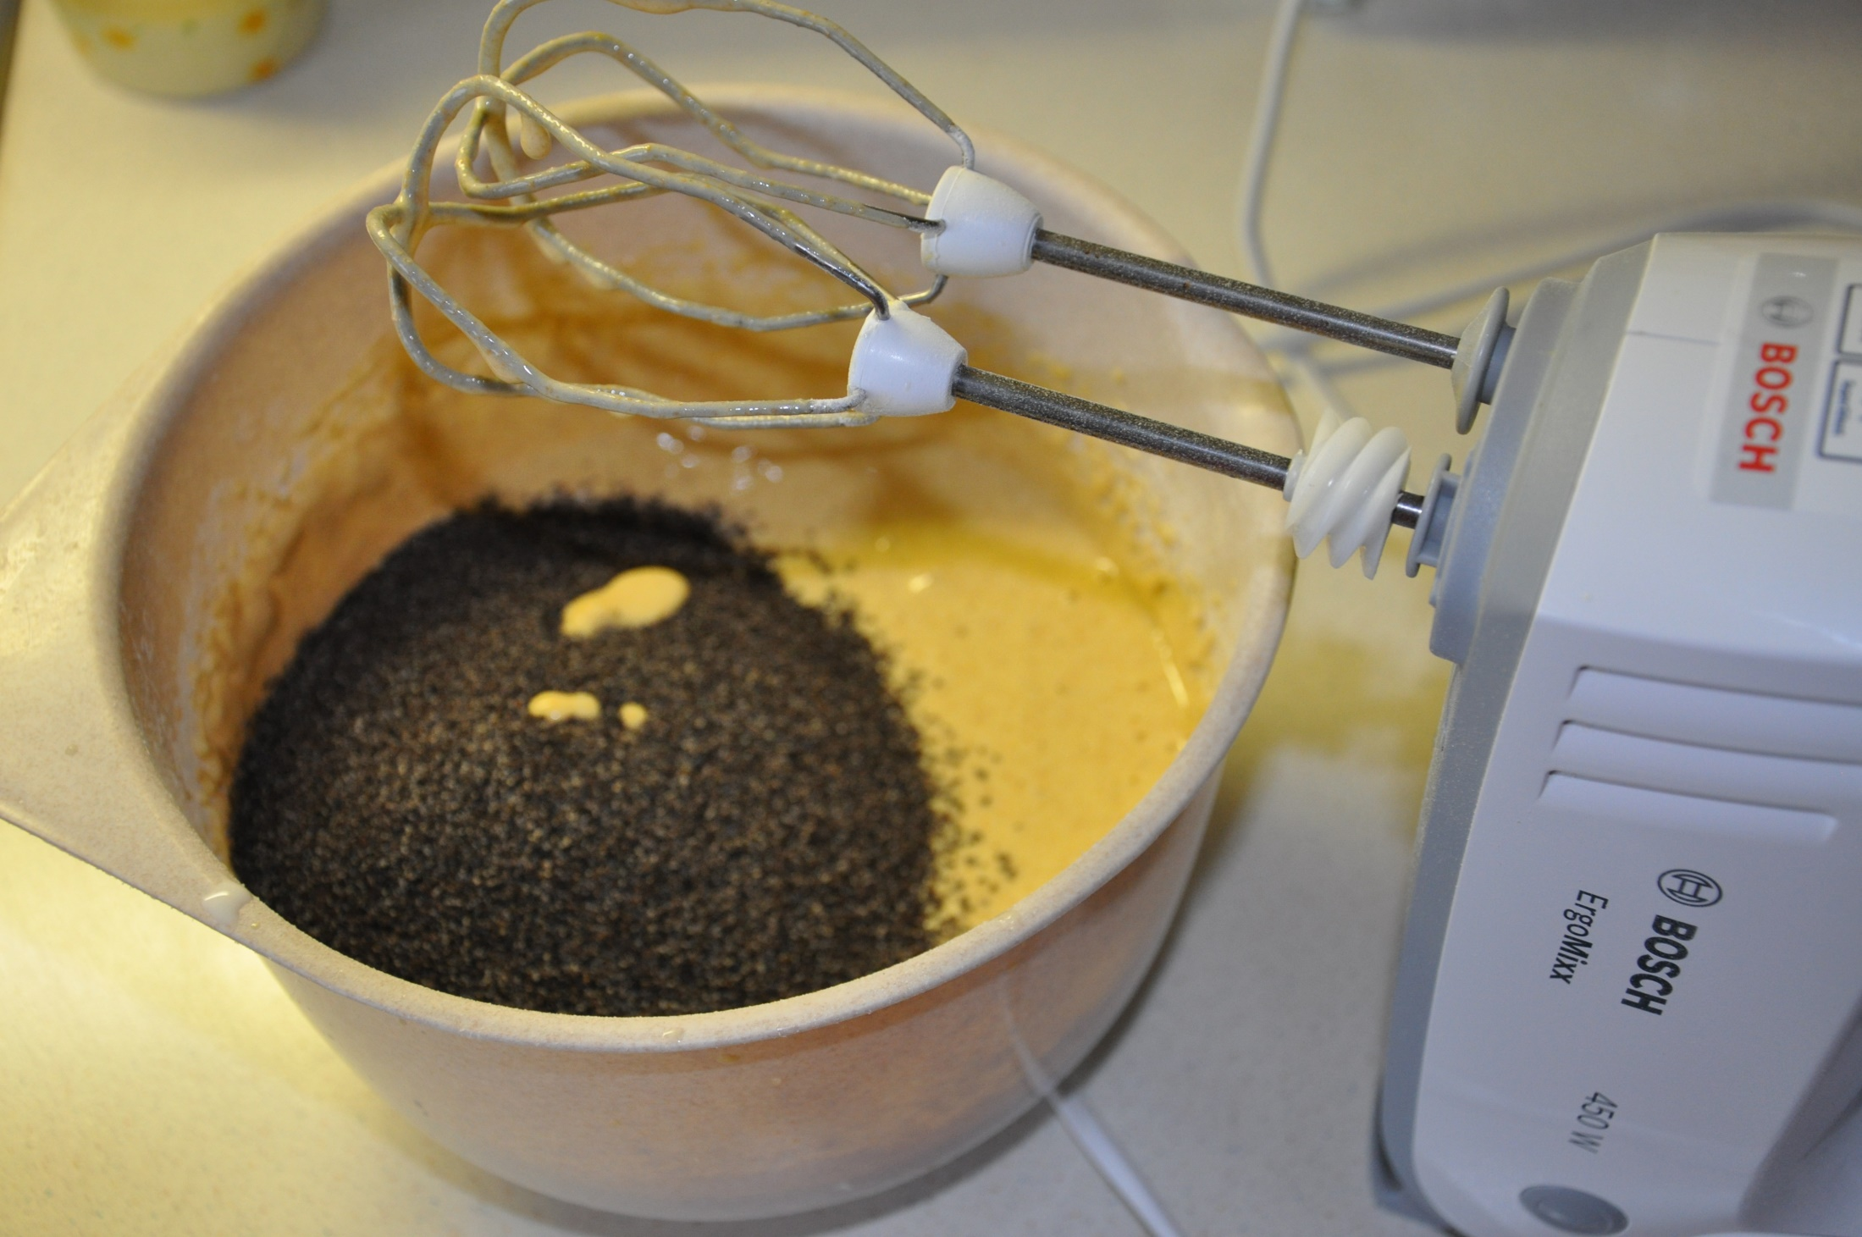
Ich gebe Mohn dazu.

Slide 10
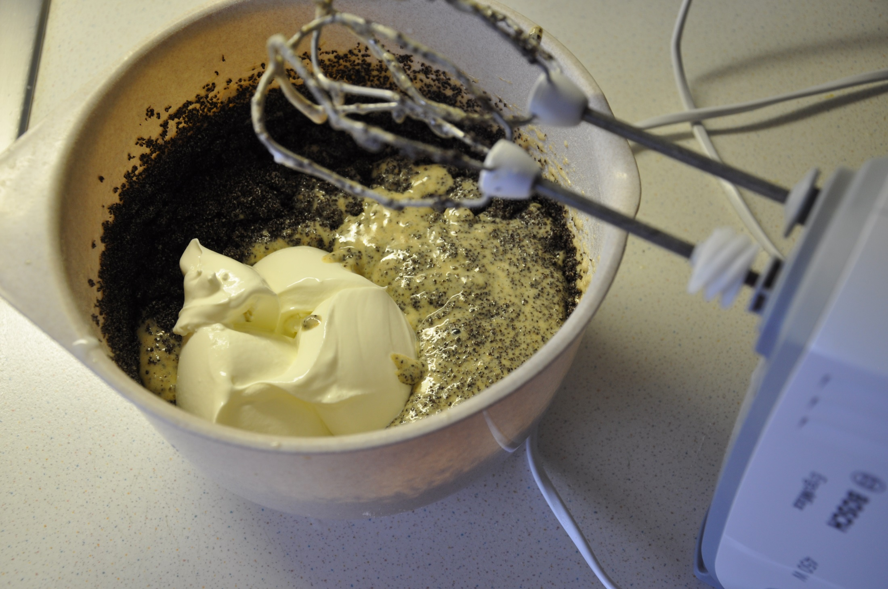
Sauerrahm dazugeben.

Slide 11
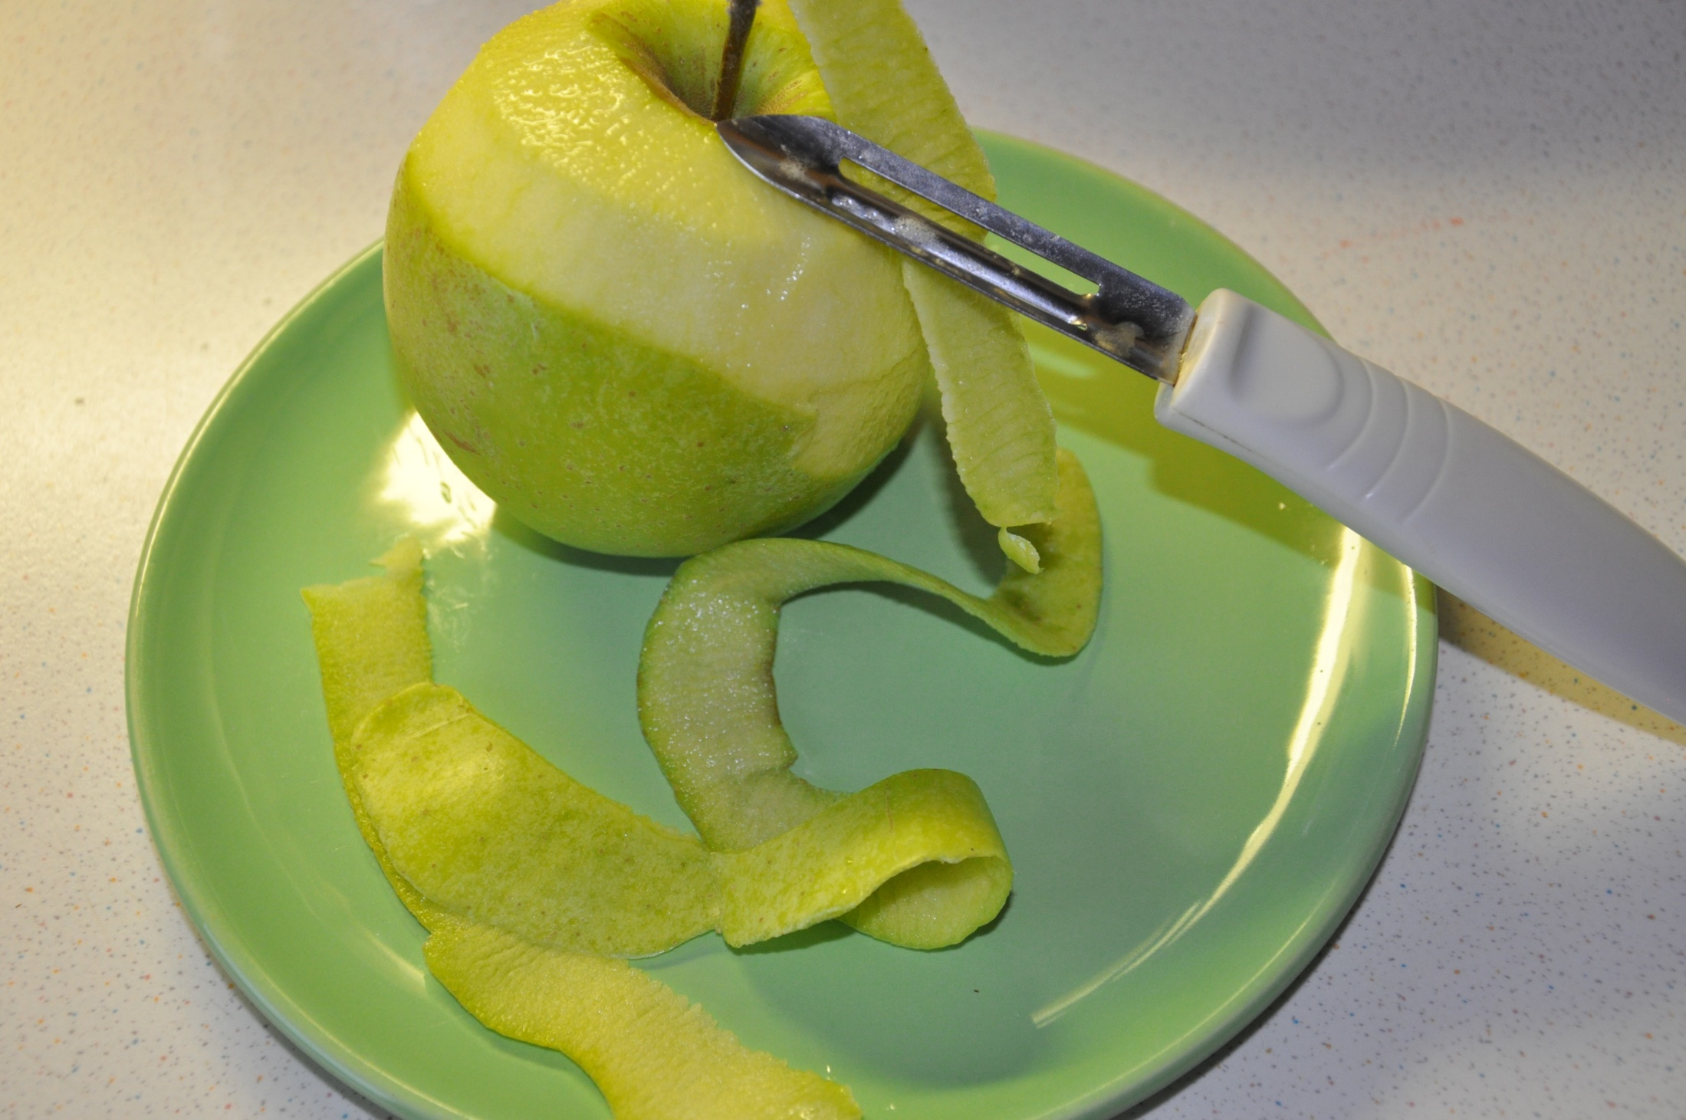
Äpfel mit dem Obstschäler schälen…

Slide 12
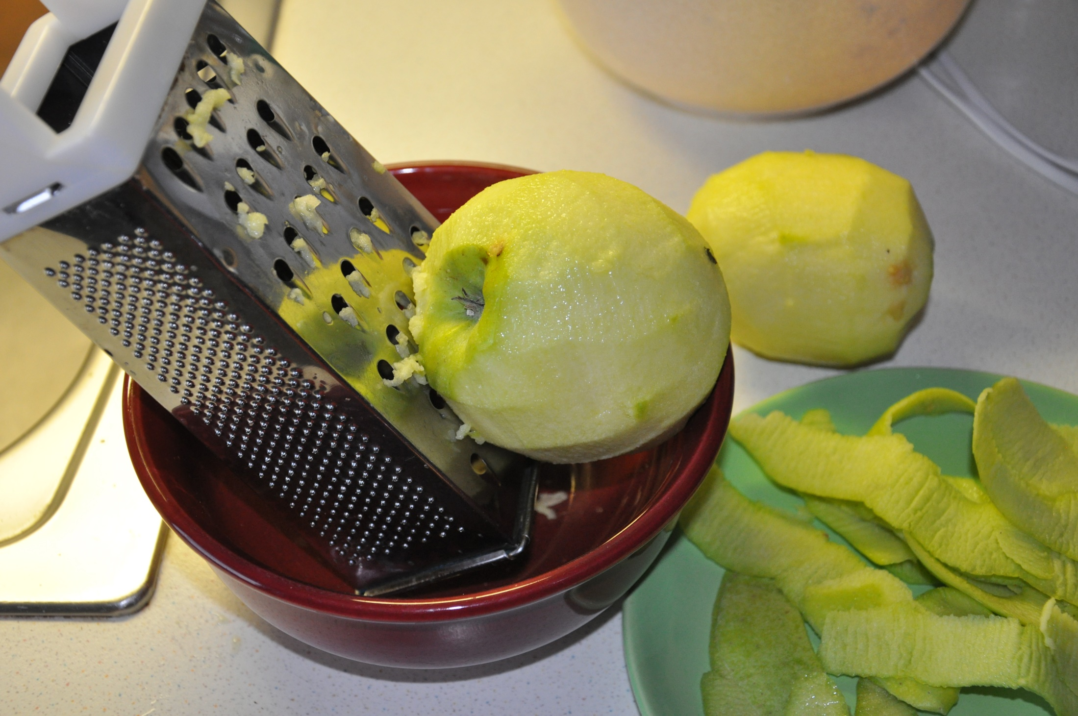
… und mit der Raffel reiben.

Slide 13
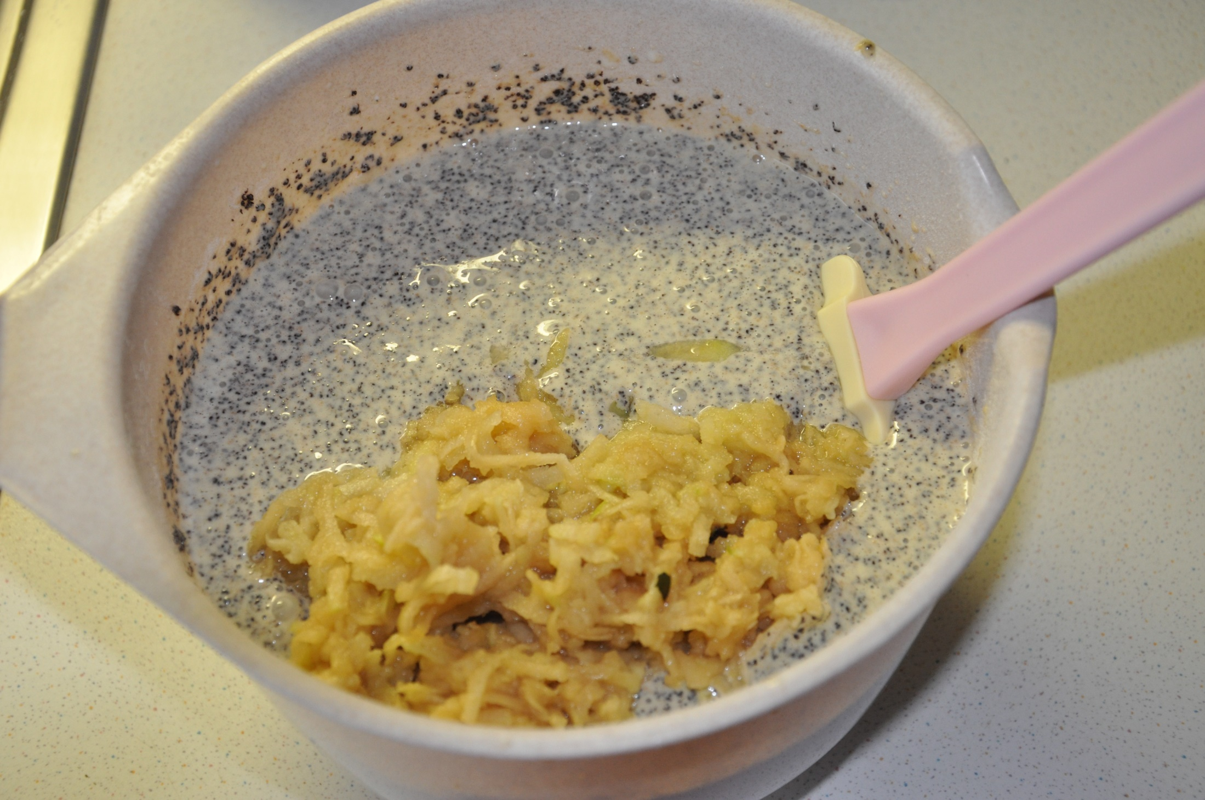
Die Äpfel vorsichtig mit der Backschaufel in die Masse einrühren.

Slide 14
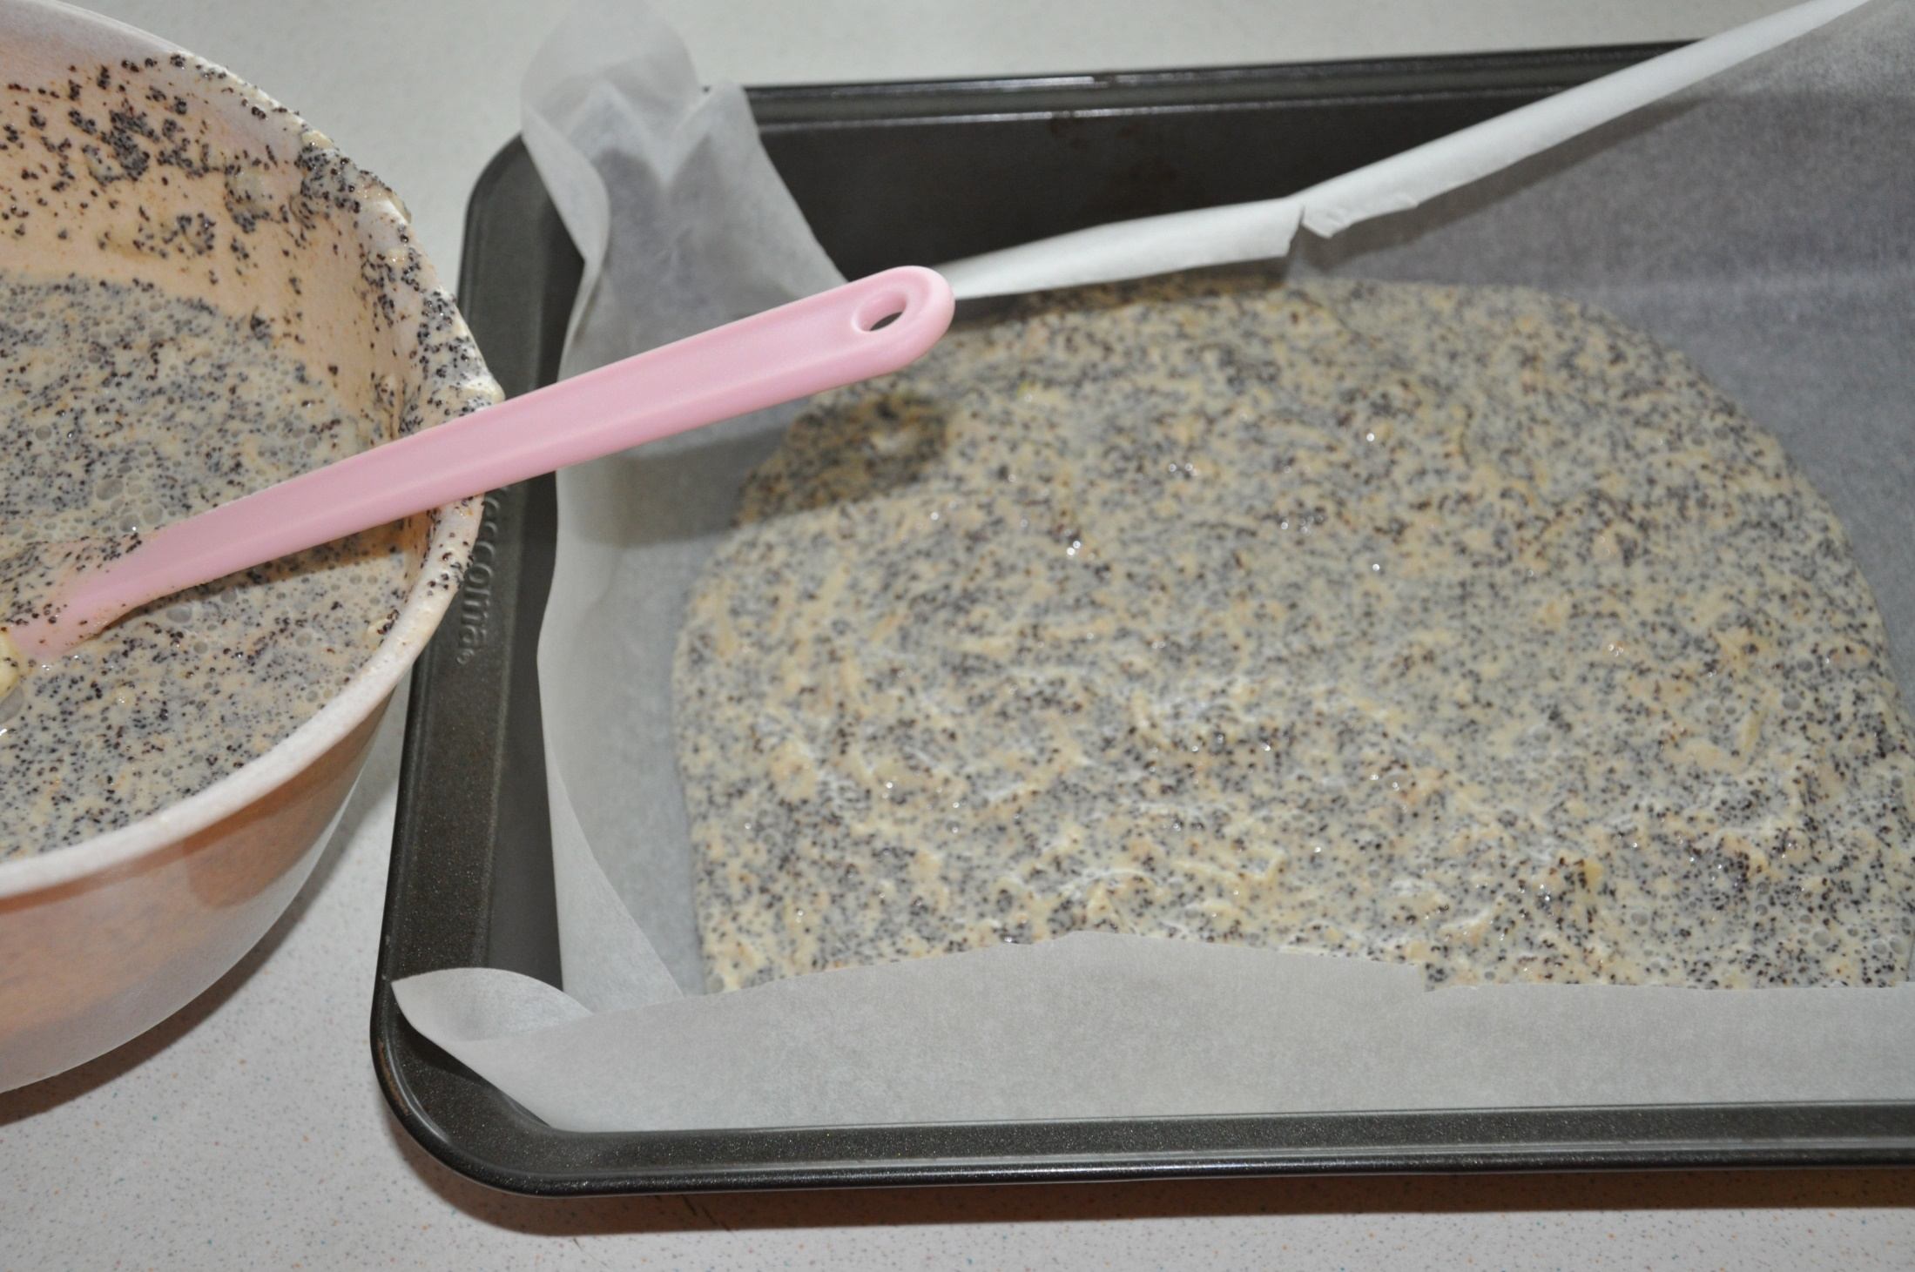
Die Masse im Blech verteilen…

Slide 15
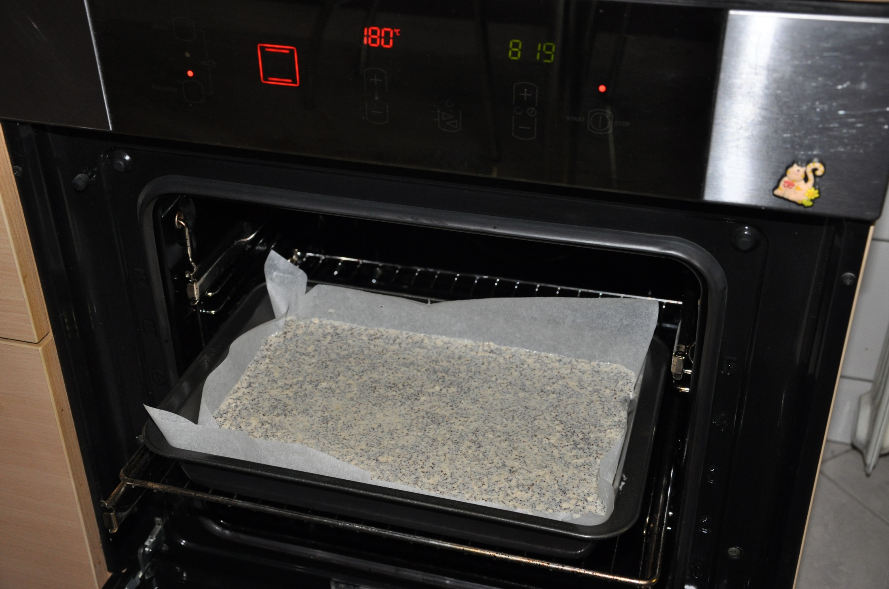
… und bei vorgeheiztem Ofen auf
180° 30 Minuten backen.

Slide 16
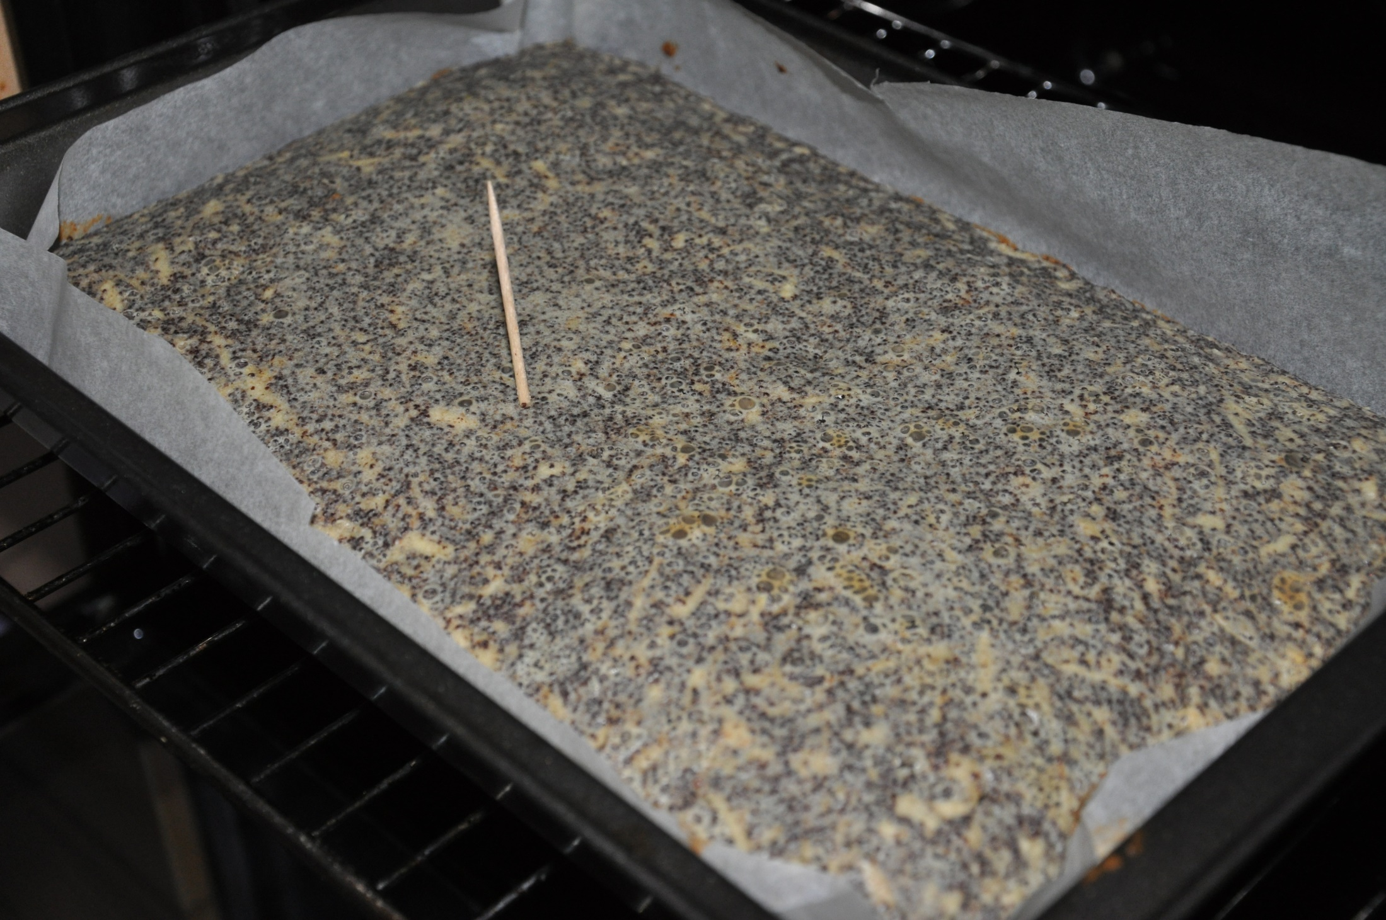
Nach 30 Minuten mit einem Zahnstocher probieren.

Slide 17
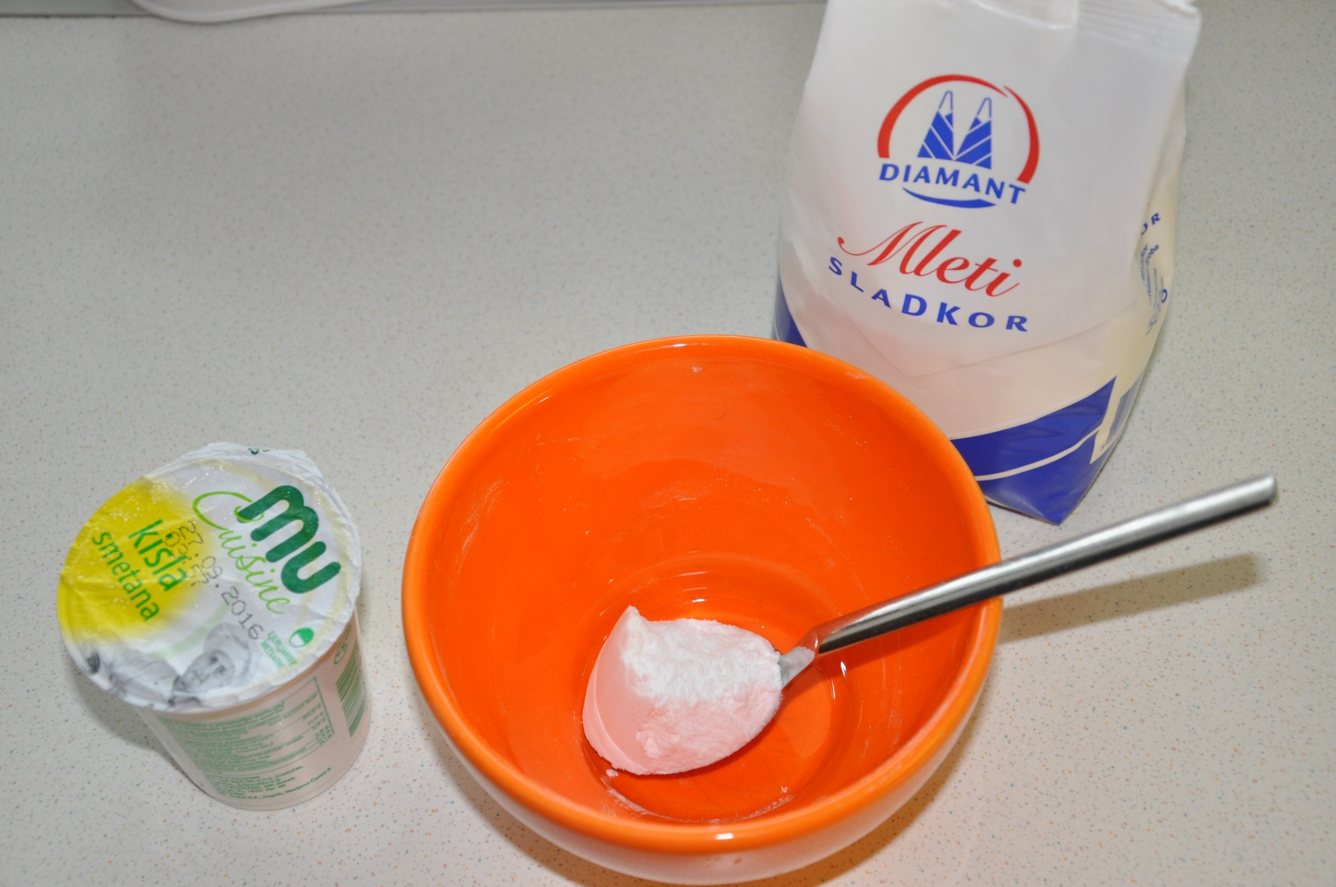
Zum Schluss brauche ich noch:
einen Becher
Sauerrahm
einen Löffel Staubzucker

Slide 18
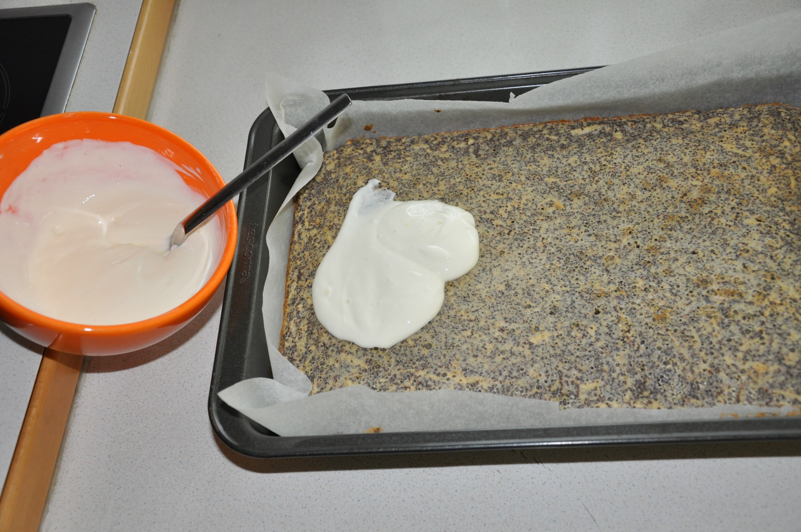
Sauerrahm und Staubzucker gut verrühren, auf den gebackenen Kuchen streichen und…

Slide 19
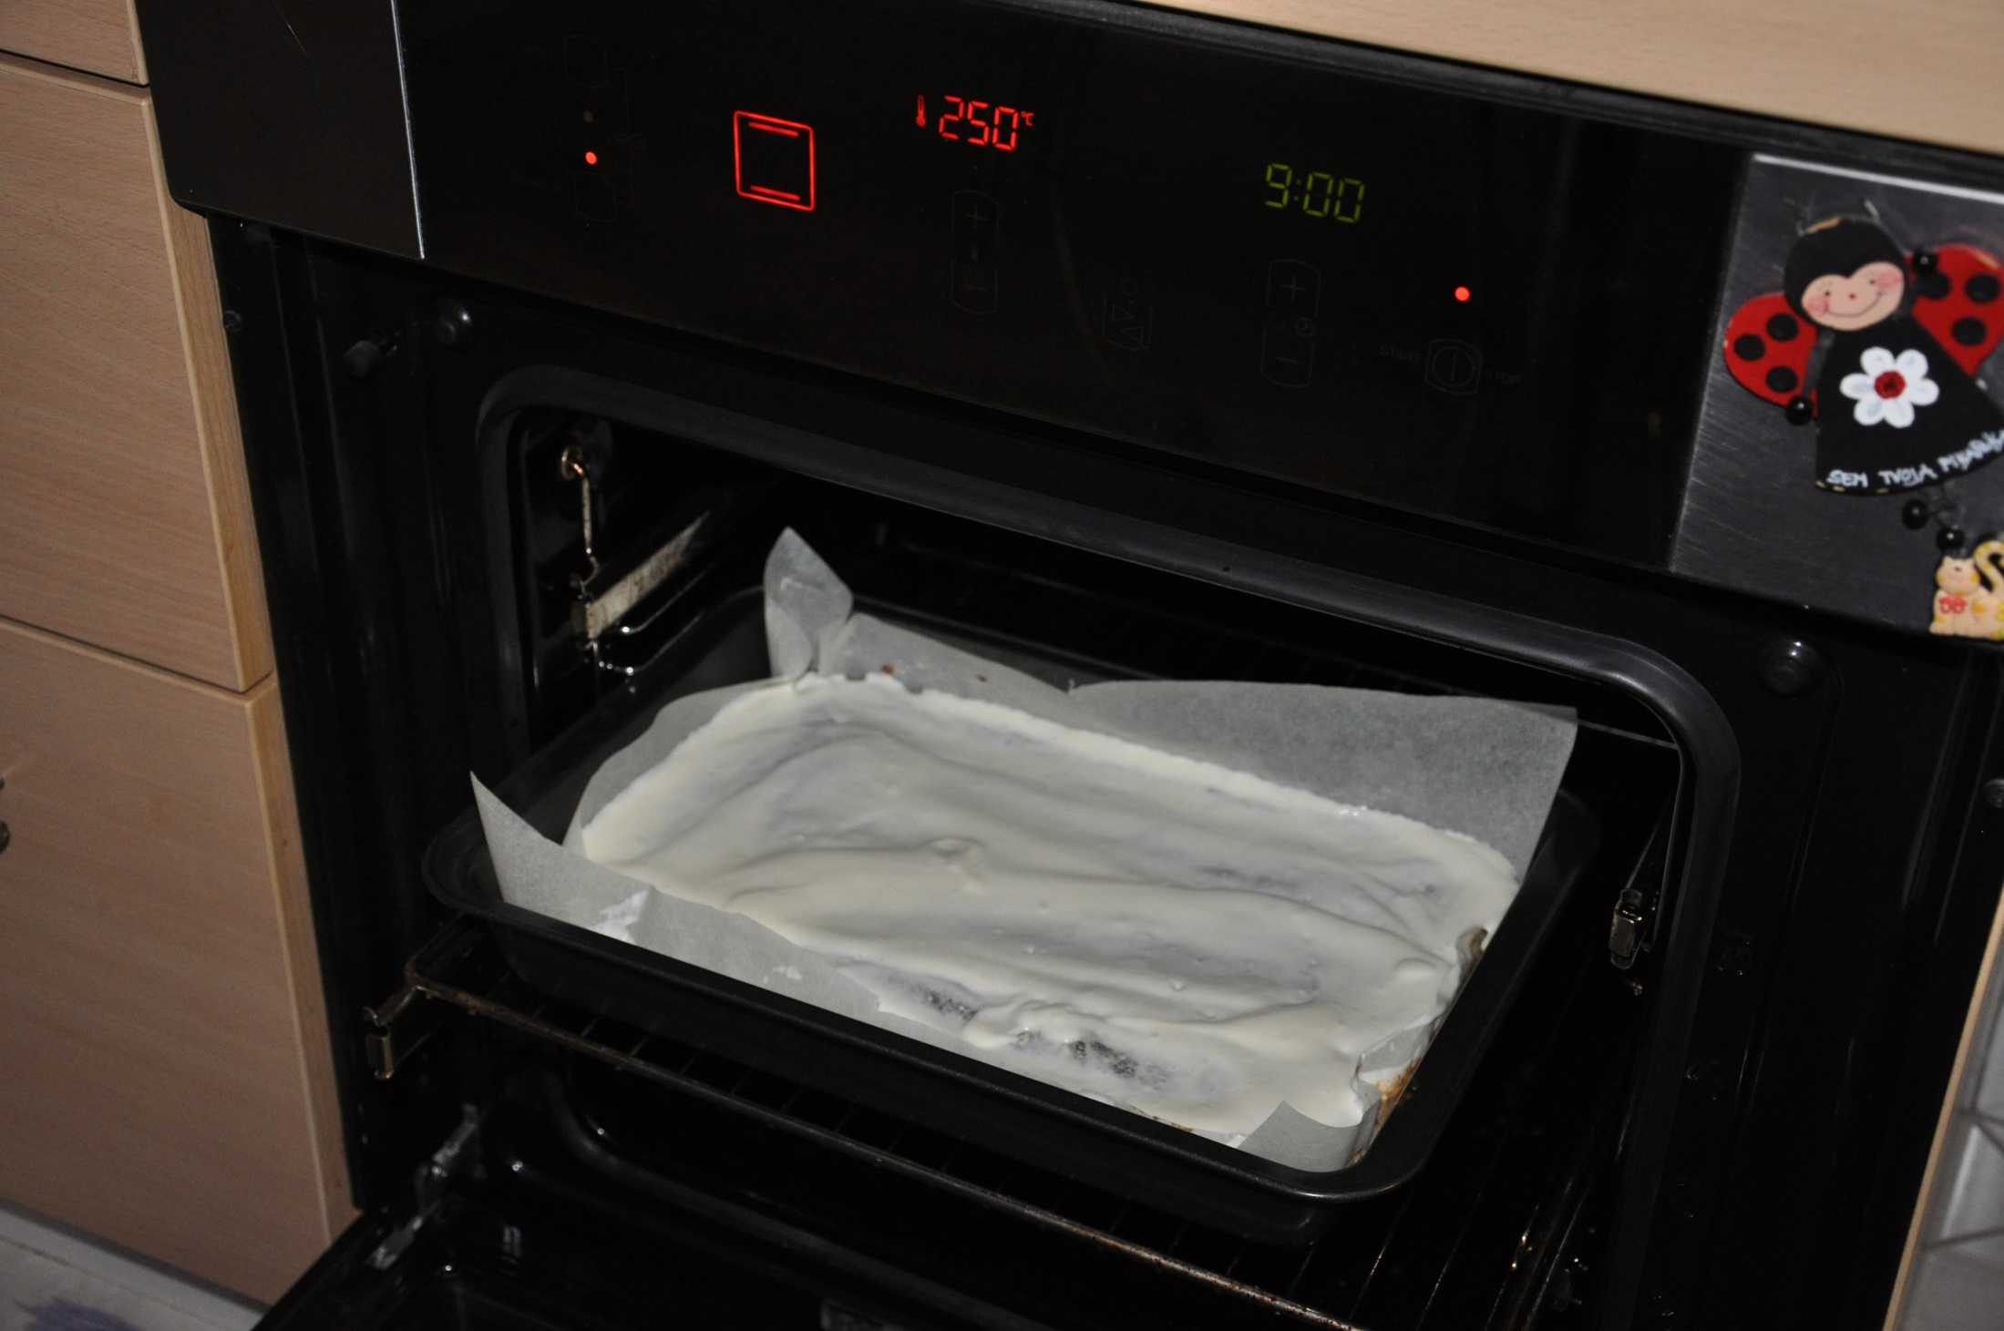
… noch 3 Minuten bei 250° überbacken.

Slide 20
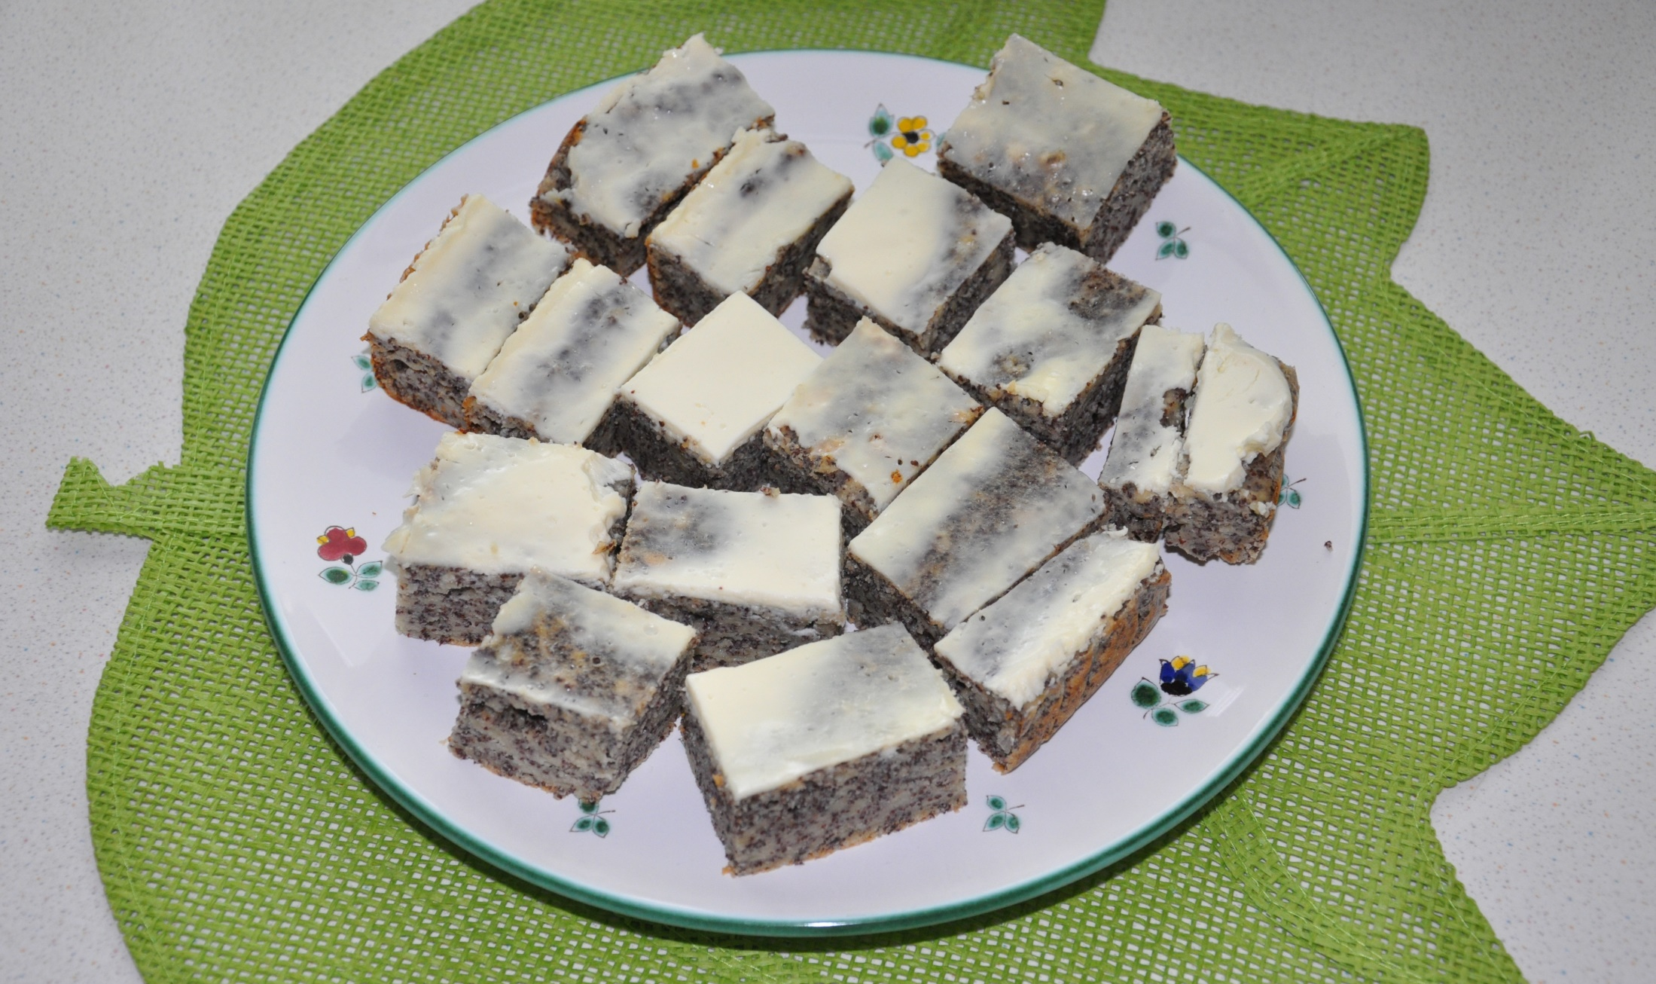
Fertig! Guten Appetit!

